Slide 1





TRÒ CHƠI
BẮN TỈA
BẮT ĐẦU

Slide 2


Bạn
đã
sẵn sàng chưa?

Slide 3




Vòng
1
Điền vào chỗ trống:
Góc là hình gồm ……………………………………

Slide 4

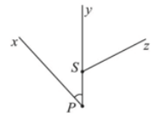

Vòng
2
Đọc tên các góc trong hình sau:

Slide 5


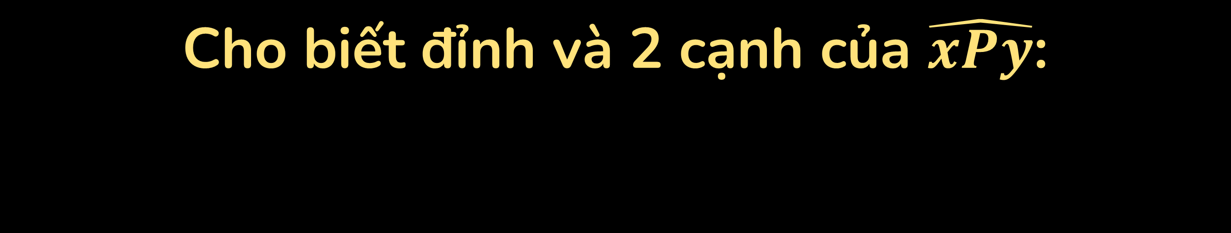
Vòng
3
Cho biết đỉnh và 2 cạnh của $\hat{xPy}$:

Slide 6
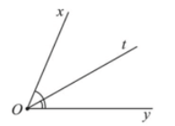

Vòng
4
Cho biết điểm nào nằm trong $\hat{xOy}$:
A
B
E
C
D

Slide 7

Vòng
5
Cho biết điểm nào KHÔNNG nằm trong $\hat{xOt}$:
A
B
E
C
D

Slide 8

Vòng
6
Cho biết trong 2 góc $\hat{xOy} và \hat{xOt}$
góc nào lớn hơn?

Slide 9

So sánh 2 góc $\hat{xPy}$và $\hat{ySz}$

Slide 10

HÌNH HỌC 6 - CHƯƠNG 6: HÌNH HỌC PHẲNG
BÀI 5: GÓC (T2)
GIÁO VIÊN GIẢNG DẠY: DƯƠNG HUYỀN TRANG

Slide 11


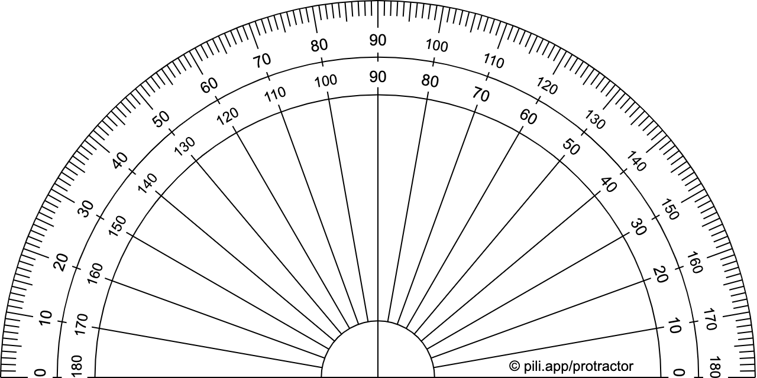
III. SỐ ĐO GÓC
a) Đo góc
HĐ3.
a) Hãy quan sát thước đo góc và cho biết thước đo góc có đặc điểm gì?
b) Dùng thước đo góc để xác định số đo góc xOy trong Hình 77a.
a) Thước đo góc có dạng nửa hình tròn và chia đều thành 180 phần bằng nhau, mỗi phần ứng với 1º.

Slide 12
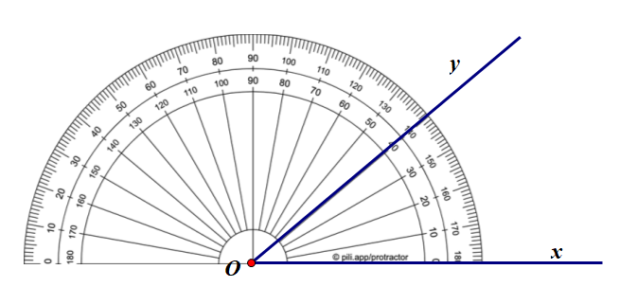
III. SỐ ĐO GÓC
a) Đo góc
HĐ3.
a) Hãy quan sát thước đo góc và cho biết thước đo góc có đặc điểm gì?
b) Dùng thước đo góc để xác định số đo góc xOy trong Hình 77a.
b)

Slide 13

III. SỐ ĐO GÓC
a) Đo góc
Xem clip hướng dẫn đô góc sau và ghi lại các bước để đo số đo 1 góc cho trước vào vở

Slide 14
III. SỐ ĐO GÓC
a) Đo góc
Cách đo góc xOy
Bước 1: Đặt thước đo góc sao cho tâm của thước trùng với đỉnh của góc. Vạch 0 của thước nằm trên cạnh Ox.
Bước 2: Xác định xem cạnh Oy đi qua vạch chia độ nào thì đó chính là số đo của góc.

Slide 15

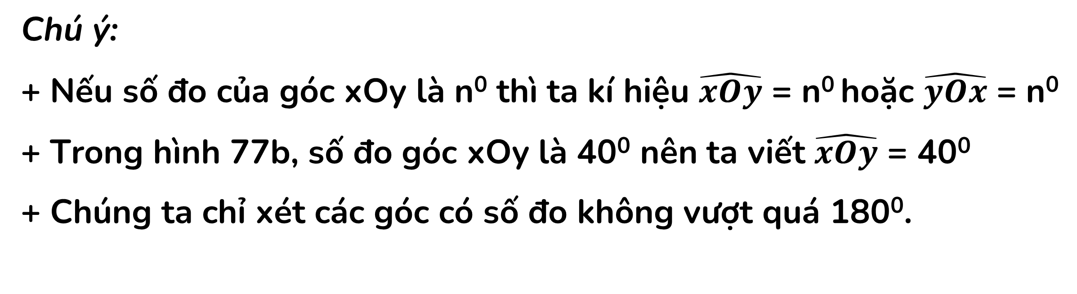
III. SỐ ĐO GÓC
Mỗi góc có một số đo.
Chú ý:
+ Nếu số đo của góc xOy là n⁰ thì ta kí hiệu $\hat{xOy}$ = n⁰ hoặc $\hat{yOx}$ = n⁰
+ Trong hình 77b, số đo góc xOy là 40⁰ nên ta viết $\hat{xOy}$ = 40⁰
+ Chúng ta chỉ xét các góc có số đo không vượt quá 180⁰.

Slide 16
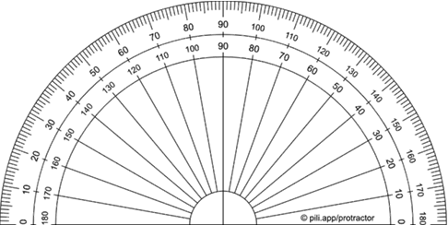

IV. GÓC VUÔNG, GÓC TÙ, GÓC NHỌN, GÓC BẸT
HĐ6. Hãy đo các góc xOy, xOz, xOt, xOm trong hình 82a.
$\hat{xOy}={40}^{o};$
$\hat{xOz}={90}^{o}$;
$$\hat{xOt}={130}^{o};$$
$$\hat{xOm}={180}^{o}.$$
Hình 82

Slide 17

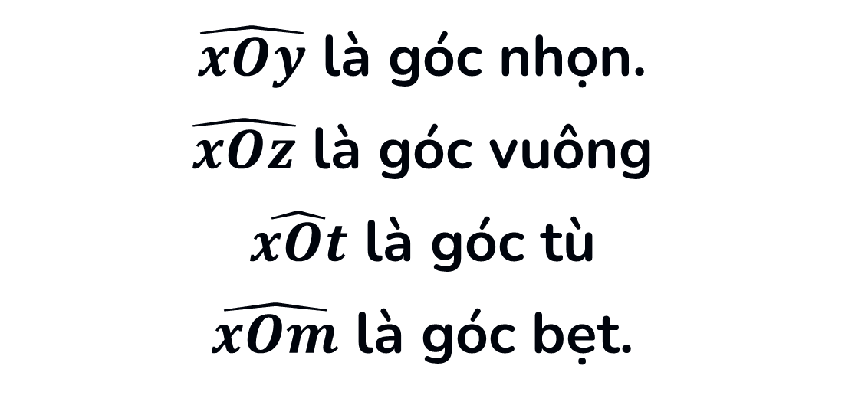
III. SỐ ĐO GÓC
- Góc nhọn là góc có số đo lớn hơn 0° và nhỏ hơn 90°.
- Góc vuông là góc có số đo bằng 90°.
- Góc tù là góc có số đo lớn hơn 90° và nhỏ hơn 180°.
- Góc bẹt là góc có số đo bằng 180°.
Trong hình bên:
$\hat{xOy}$ là góc nhọn.
$\hat{xOz}$ là góc vuông
$\hat{xOt}$ là góc tù
$\hat{xOm}$ là góc bẹt.
Hình 82

Slide 18
GIA ĐÌNH
HOÀN HẢO
BẮT ĐẦU

Slide 19


LUẬT CHƠI
+++
Ghép các mảnh ghép: Hình của góc, tên góc, số đo góc, loại góc phù hợp để tạo thành đúng các Gia đình nhà góc
Ghi ghép chính xác các Gia đình nhà góc, các nhóm hãy đoán
TỪ KHÓA BÍ ẨN dựa vào ký tự ở đầu mỗi mảnh ghép
+ Ghép đúng mỗi “Gia đình nhà góc” được 1đ (Đúng hết: 6đ)
+ Điểm cộng hoàn thành nhanh được tính như sau:
Số 1: +2đ; Số 2: +1,5đ;
Số 3: +1đ; Số 4: +0,5đ,
Số 5,6,7,8: Không có điểm cộng
+ Đoán đúng từ khóa: 2đ
HÌNH
TÊN GÓC
SỐ ĐO GÓC
LOẠI GÓC

Slide 20
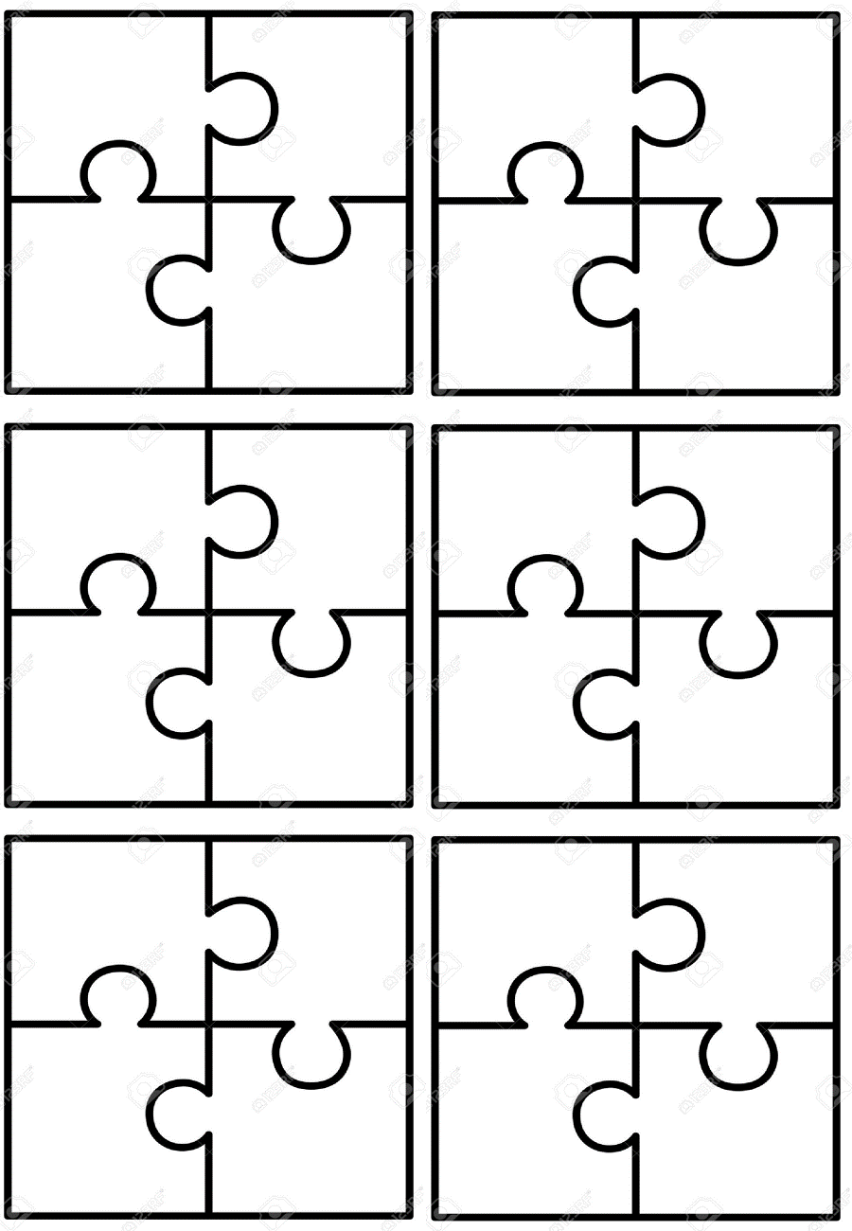
?
?
?
?
?
?

Slide 21
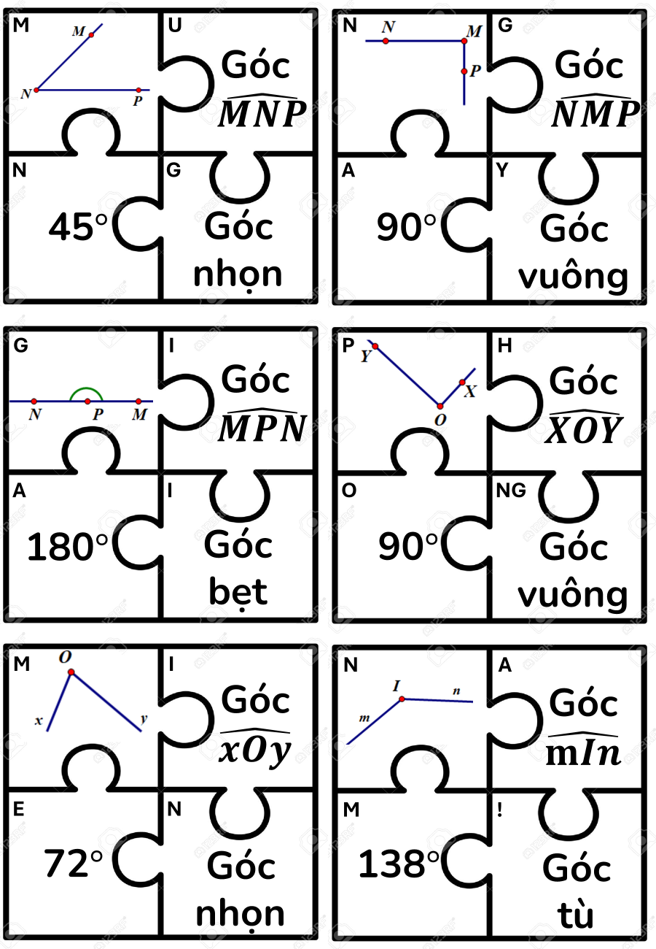

Slide 22
HOẠT ĐỘNG NHÓM 3-4
Nhiệm vụ:
Thực hiện trò chơi “GIA ĐÌNH HOÀN HẢO” – 10 phút
Đại diện 1 nhóm thuyết trình kết quả thảo luận – Tối đa 2 phút
Tiêu chí | Cụ thể | Điểm tối đa
Tiếng ồn | Thảo luận với mức âm lượng phù hơp, không để cô nhắc | 1
Hoàn thành | Hoàn thành đủ các nhiệm vụ. Cá nhân ghi vở đủ theo yêu cầu | 1
Nội dung | Sản phẩm gồm đủ nội dung. Bài làm đúng | 4
Hình thức | Trình bày bài rõ ràng. Chữ viết rõ | 2
Thuyết trình | Nêu đủ các ý cô đưa ra. Nói to, rõ, hấp dẫn. Không vượt quá thời gian | 2

Slide 23
TỔNG KẾT
Mỗi góc có một số đo.
- Góc nhọn là góc có số đo lớn hơn 0° và nhỏ hơn 90°.
- Góc vuông là góc có số đo bằng 90°.
- Góc tù là góc có số đo lớn hơn 90° và nhỏ hơn 180°.
- Góc bẹt là góc có số đo bằng 180°.

